Slide 1
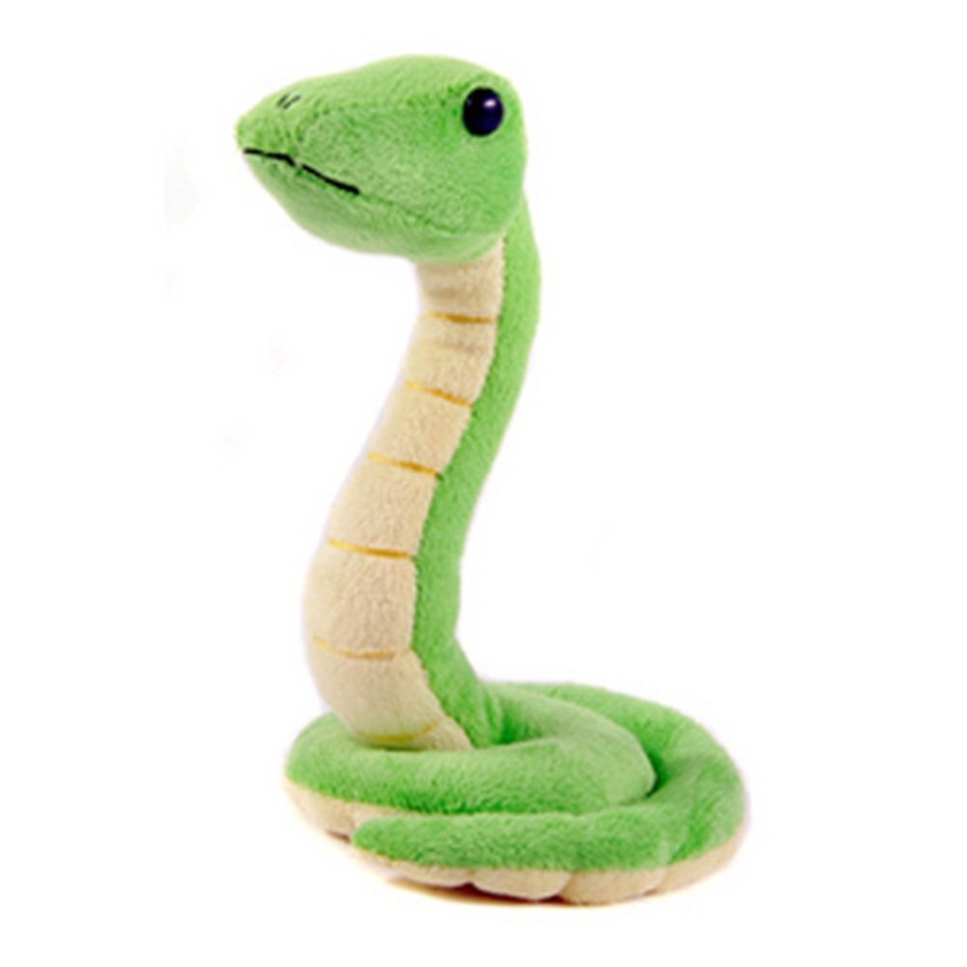
파이썬과 친해지기
import 구문, random 모듈, 오늘의 운세
7주차

Slide 2
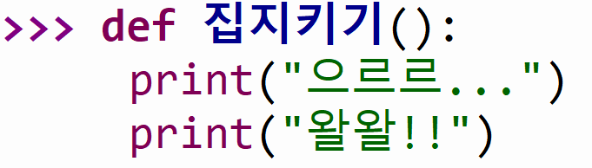
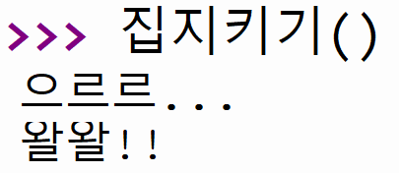
복습
def A():
A 라는 이름의 함수를 만든다.

Slide 3
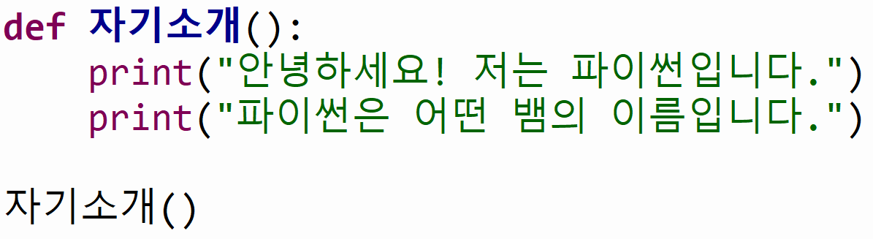
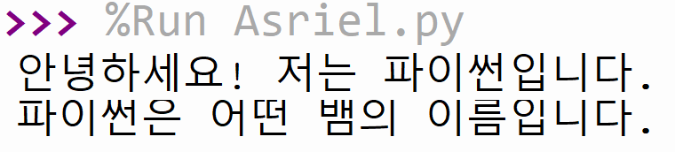
복습

Slide 4
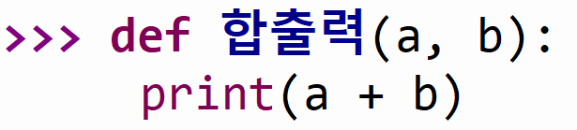
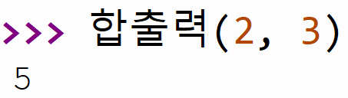
복습
def A(a1, a2, ...):
여러 인수를 받는 A 라는 이름의 함수를 만든다.

Slide 5
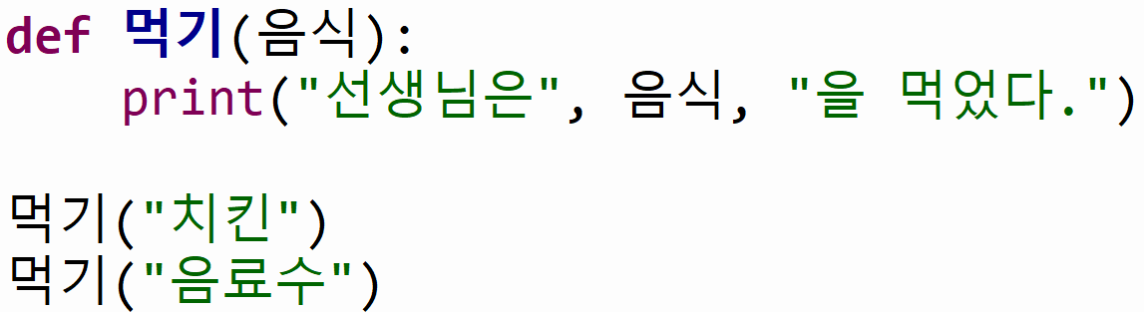
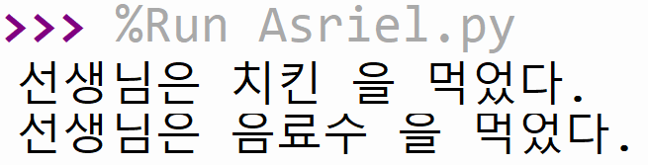

Slide 6
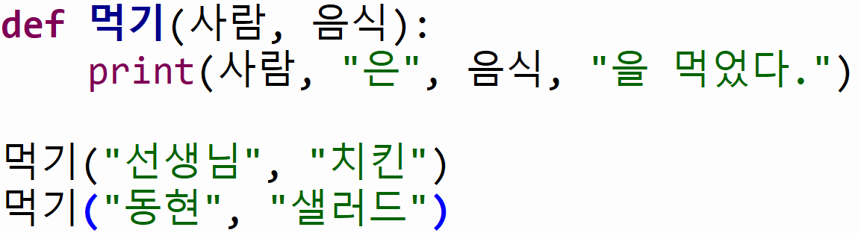
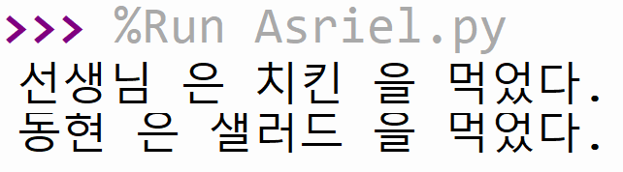

Slide 7
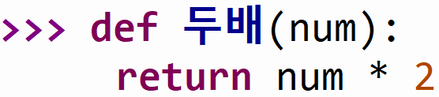
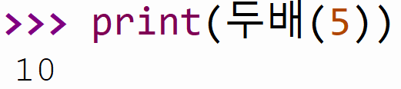
복습
return A
함수 안에서 A를 뱉고 함수를 끝낸다.

Slide 8
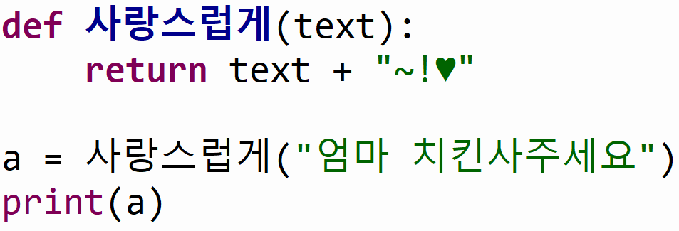
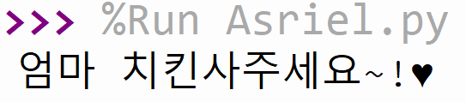
복습

Slide 9

컴퓨터를 짖게 하는 법
컴퓨터가 멍멍하고
짖게하고 싶은데....
분명 내 친구가 이미 만들었던거라 다시 짜긴 귀찮아.
그 코드를
가져다 쓰면 되지 않을까?

Slide 10

모듈
“코드 뭉치”
어떤 역할을 해주는 코드 묶음
“dog 모듈”
저는 짖을 줄 알아요!
dog.py

Slide 11
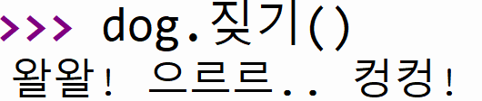
모듈
컴퓨터가 멍멍 짖게 하고 싶어졌다.
dog 모듈을 가져다 코드에 넣는다.
짖기() 함수를 부르면...?
dog.py

Slide 12
모듈
컴퓨터가 멍멍 짖게 하고 싶어졌다.
dog 모듈을 가져다 코드에 넣는다.
어떻게?
짖기() 함수를 부르면...?
dog.py

Slide 13
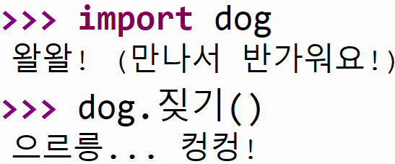
import
import A
“A”라는 모듈을 가져와 쓴다.

Slide 14
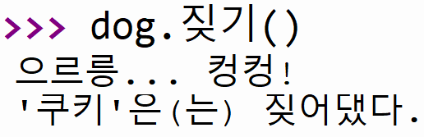
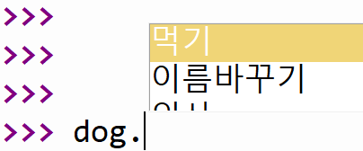
import 사용법
앞에 모듈 이름 + “.” 을 붙이자.
dog의 짖기() 함수를 부른 것!
모듈 이름 + “.” 을 쓰고<Tab>을 누르면 모듈이 할 수 있는 것들이 뜬다.

Slide 15

같이 해보기
1.
dog 모듈을 이용해보자.
dog 모듈을 가져오면 무슨 일이 일어나는지 확인해보자.

Slide 16
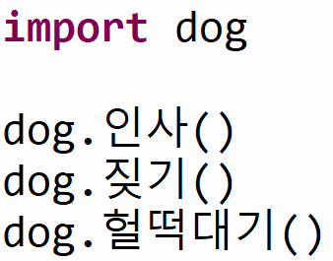
같이 해보기
2.
dog 모듈을 이용해보자.
dog 모듈의 인사(), 짖기(), 헐떡대기() 함수를 불러보자. 무슨 일이 일어나는가?

Slide 17
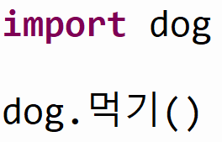
같이 해보기
3.
dog 모듈을 이용해보자.
dog 모듈의 먹기() 함수는 부르면 무슨 일을 하는가?

Slide 18
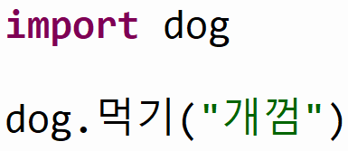
같이 해보기
4.
dog 모듈을 이용해보자.
dog 모듈의 먹기() 함수에 음식 이름을 인수로 줘서 부르면 어떻게 되는가?

Slide 19
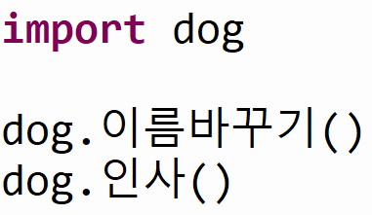
같이 해보기
5.
dog 모듈을 이용해보자.
dog 모듈의 이름바꾸기() 함수를 부르고 인사()를 부르면 어떻게 되는가?

Slide 20
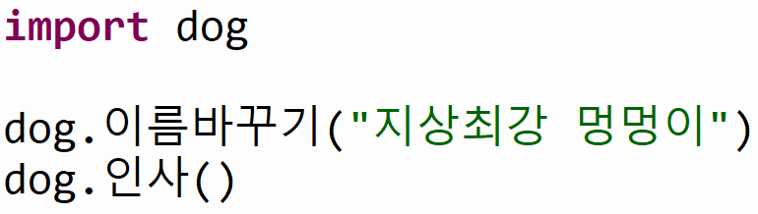
같이 해보기
6.
dog 모듈을 이용해보자.
dog 모듈의 이름바꾸기() 함수를 이름을 줘서 부르고 인사()를 부르면 어떻게 되는가?

Slide 21
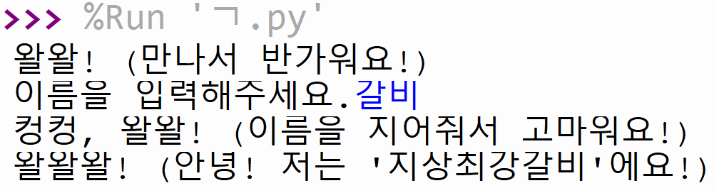
직접 해보기
1.
사용자에게 이름을 입력받자. 그 이름 앞에 “지상최강”을 붙이자. 그 이름으로 개의 이름을 바꾸고 인사시켜보자.
힌트: dog 모듈의 인사(), 이름바꾸기() 함수를 사용하자.

Slide 22
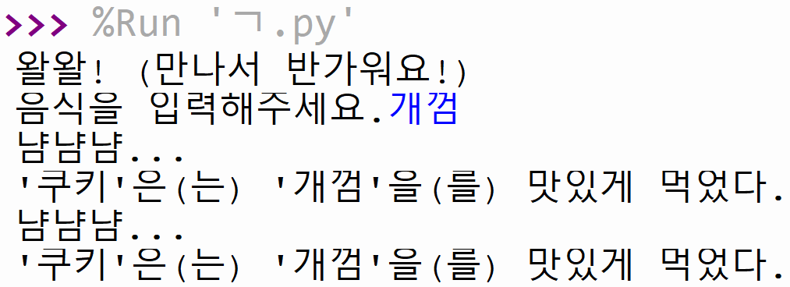
2.
사용자에게 음식 이름을 입력받자. 그 음식을 개에게 두 번 먹이자!
힌트: dog 모듈의 먹기() 함수를 사용하자.

Slide 23
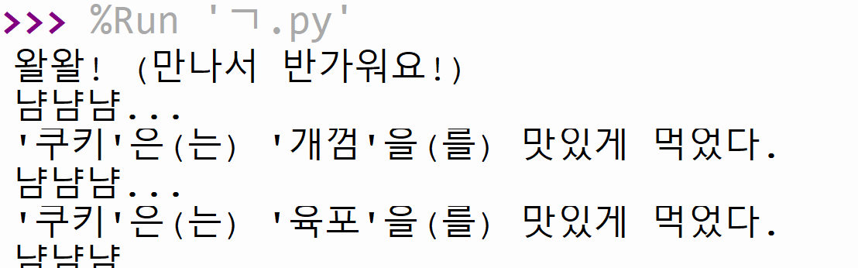
3.
a는 [“개껌”, “육포”, “돼지고기”] 인 리스트이다. for문을 활용해서 리스트 a에 있는 모든 음식을 개에게 먹여보자.
힌트: for문과 dog 모듈의 먹기() 함수를 사용하자.

Slide 24
모듈
숫자를 임의로 뽑는다던지,
뭔가 랜덤한 일을 할 수 있는 모듈!
random.py
복잡한 수학 계산을 대신해주는 모듈!
제곱, 삼각함수 등...
math.py
거북이로 그림을 그려주는 모듈?
turtle.py

Slide 25
모듈
숫자를 임의로 뽑는다던지,
뭔가 랜덤한 일을 할 수 있는 모듈!
random.py
복잡한 수학 계산을 대신해주는 모듈!
제곱, 삼각함수 등...
math.py
거북이로 그림을 그려주는 모듈?
turtle.py

Slide 26
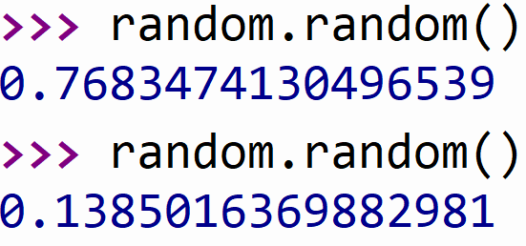
random.random()
random.random()
0~1 사이의 랜덤한 수를 하나 뽑아 뱉는다.

Slide 27
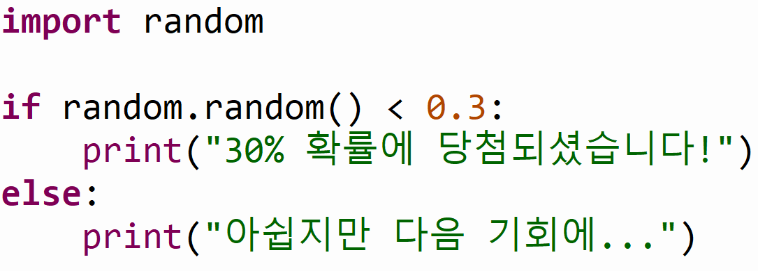
random.random()
0~0.3 일때
0.3~1 일때

Slide 28
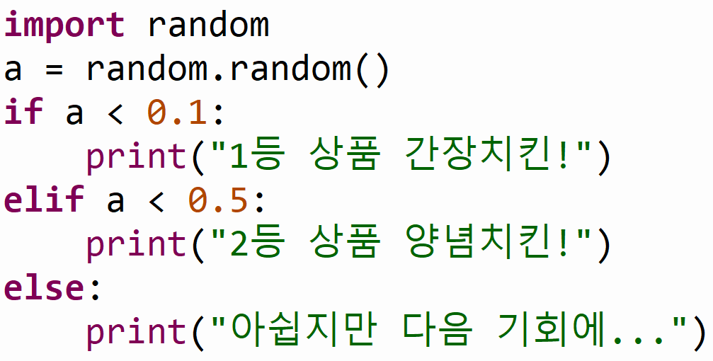
random.random()
0~0.1 일때
0.1~0.5 일때
0.5~1 일때

Slide 29
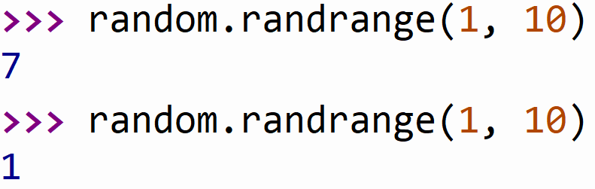
random.randrange()
random.randrange(a, b)
a 이상 b 미만의 랜덤한 정수를 하나 뽑아 뱉는다.

Slide 30
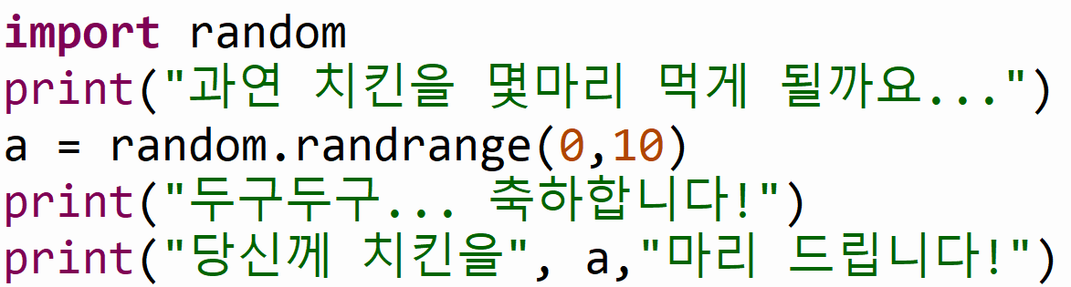
random.randrange()

Slide 31
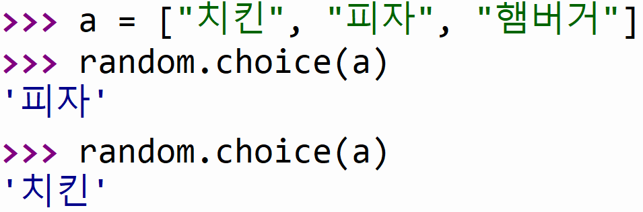
random.choice()
random.choice(A)
A 리스트 안의 것을 랜덤하게 하나 뽑아 뱉는다.

Slide 32
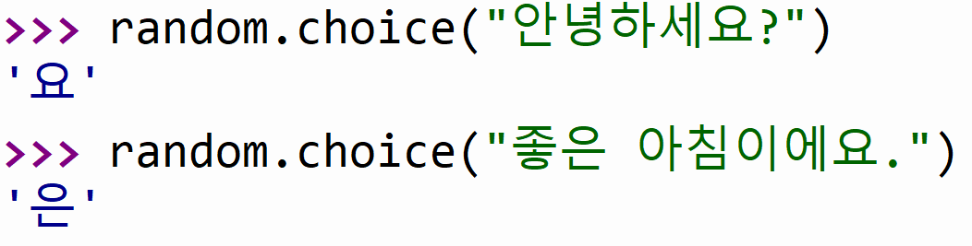
random.choice()
리스트 대신에 스트링(문자)을 쓸 수도 있다.

Slide 33
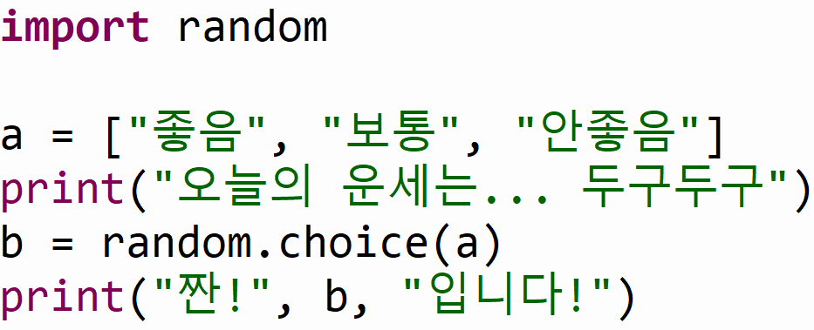
random.choice()

Slide 34
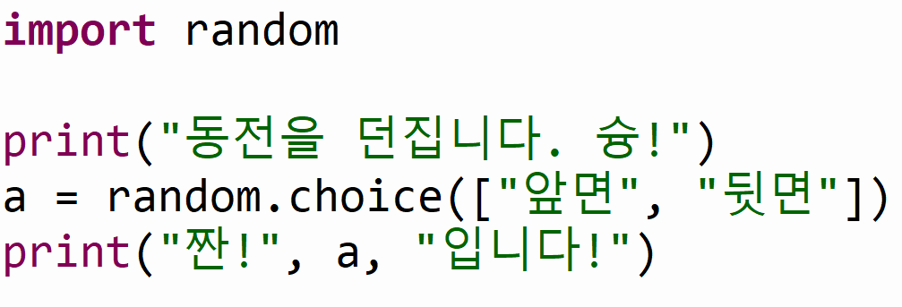
random.choice()

Slide 35
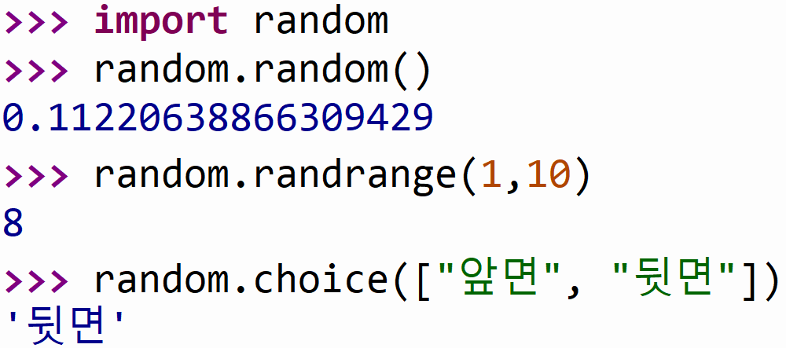
정리
0~1 사이의 랜덤한 수를 뱉음.
1 이상, 10 미만의
정수 중 하나를 랜덤하게 뱉음.
어떤 리스트 안에 있는 것을 랜덤하게 하나 뽑아 뱉음.

Slide 36
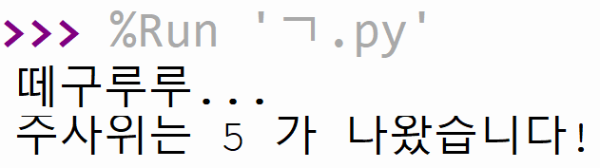
직접 해보기
1.
주사위를 굴리는 프로그램을 만들자. 단 주사위는 1~6 의 숫자 중 하나가 랜덤하게 나온다.
힌트: random.randrange() 를 사용하자.

Slide 37
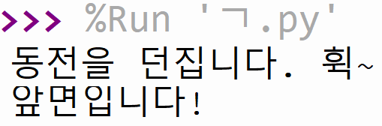
직접 해보기
2.
동전을 던지는 프로그램을 만들자. 단 동전의 앞면은 확률이 70%, 뒷면의 확률은 30%이다.
힌트: random.random() 와 if 문을 사용하자.

Slide 38
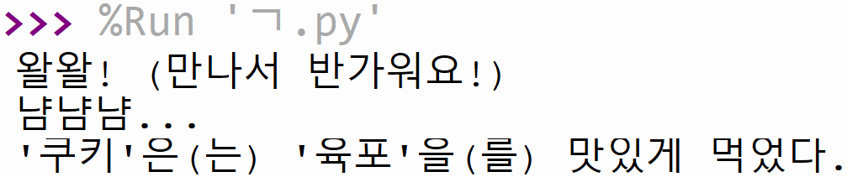
3.
a는 [“개껌”, “육포”, “돼지고기”] 인 리스트이다. a 안에 있는 음식 중 하나를 랜덤하게 뽑아서 개에게 먹여보자.
힌트: random과 dog 모듈 모두를 import 해야한다.
random 모듈의 choice() 함수, dog 모듈의 먹기() 함수를 이용하자.

Slide 39
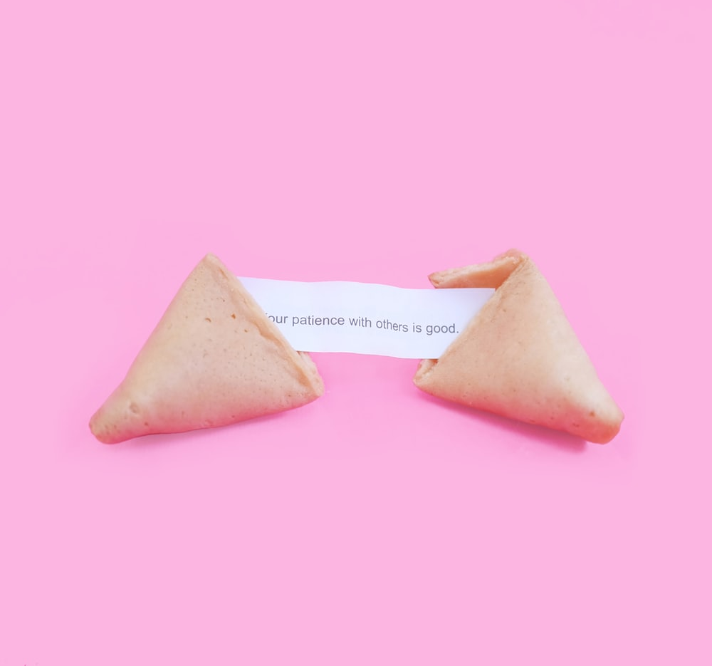
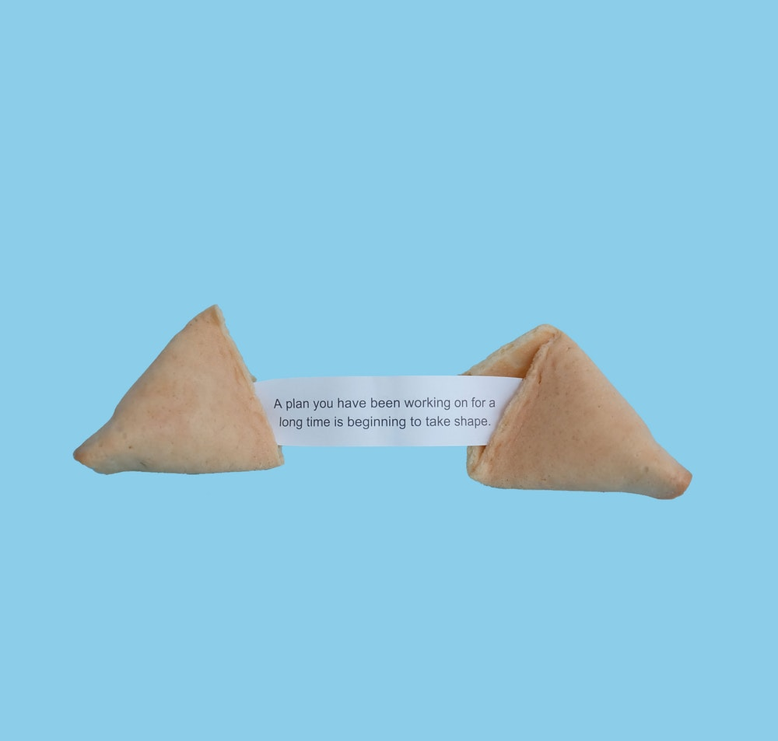
포츈 쿠키
쿠키를 열면 오늘의 운세가 들어있는 종이가 나온다.

Slide 40
포츈 쿠키 속 문구
- “목적지가 아니라, 여정입니다.”
- “흥미진진한 기회가 찾아오면 받아들이세요.”
- “오늘은 무엇이든 되는 날입니다. 자신감을 가지세요.”
- “행복한 사람을 좇으면 행복해질 겁니다.”

Slide 41
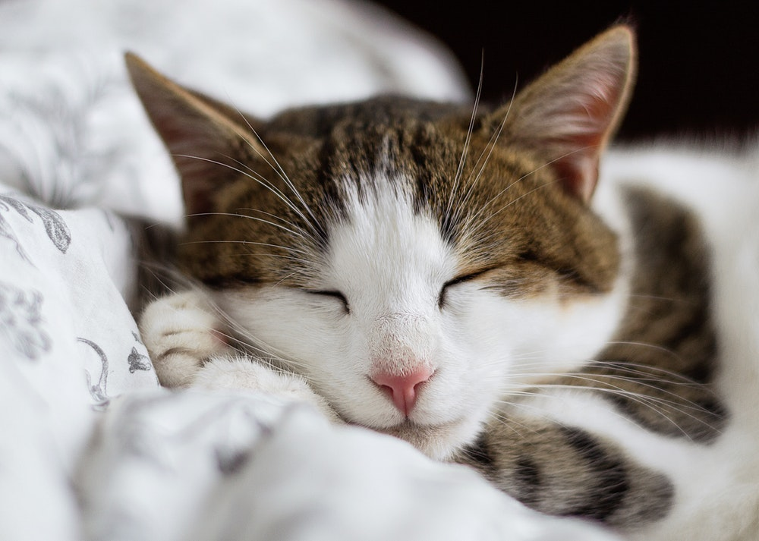

행운의 물건
오늘, 행운의 물건은
“고양이”입니다.
오늘, 불운의 물건은
“우산”입니다.
고양이를 가까이하고 우산을 멀리하면 행운이 찾아올지도!

Slide 42
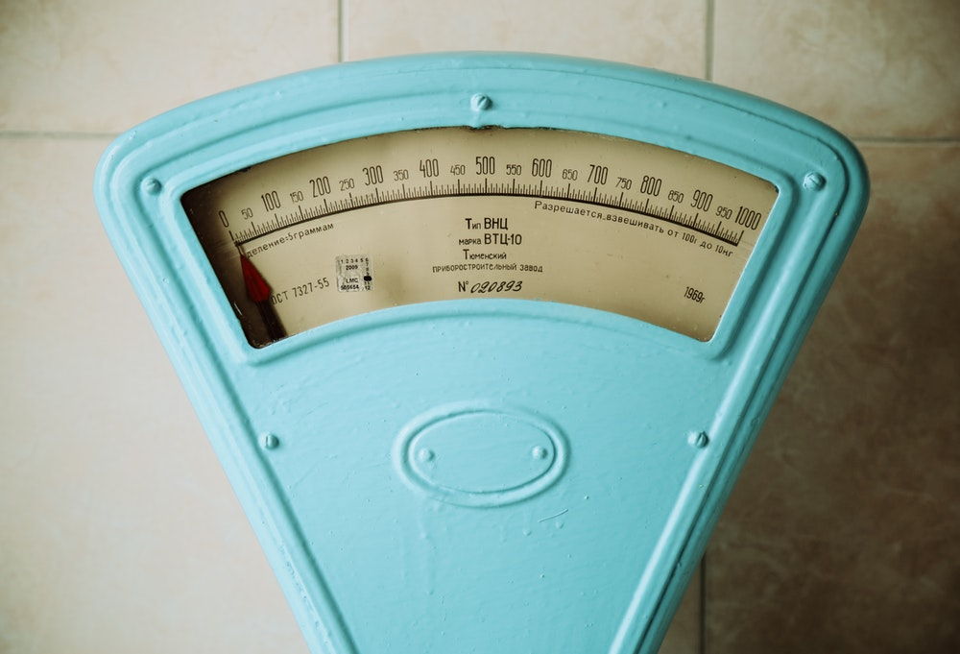
운세
엄청 좋은 날
운 좋은 날
기분 좋은 날
평범한 날
불안한 날
오늘 운이 어떤지를 알려준다.

Slide 43

오늘의 운세 프로그램
“오늘의 운세는 아주 좋음 입니다.”
“행운의 숫자는 5 입니다.”
“오늘, 행운의 물건은 ‘시계’입니다.”
“오늘은 ‘나뭇잎’을 조심하세요.”
“포츈 쿠키에 써있는 내용은 다음과 같습니다...”

Slide 44
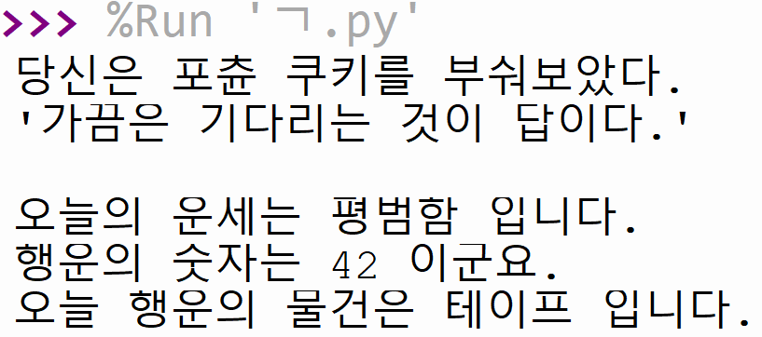
오늘의 운세 프로그램
random 모듈을 이용해
운세를 말해주는 프로그램을 만들어보자.

Slide 45
자료
동물들 = ["고슴도치", "달팽이", "너구리", "기니피그", "앵무새", "장수풍뎅이", "고양이", "개", "햄스터"]
꽃들 = ["장미", "물망초", "수국", "개망초", "꽃잔디", "무궁화", "동백꽃", "민들레", "목련", "배나무꽃", "연꽃"]
치킨종류 = ["간장", "뿌링클", "양념", "후라이드", "신호등", "볼케이노", "스파이시", "뿌링클", "갈릭", "치즈", "전기구이", "크리스피"]

Slide 46
자료
물건 = ["펜", "마커", "연필", "샤프", "지우개", "노트", "꽃병", "물컵", "시계", "컴퓨터", "선풍기", "에어컨", "핸드폰", "지갑"]
초콜릿들 = ["카카오 99%", "다크 초콜릿", "밀크 초콜릿", "화이트 초콜릿", "과일 초콜릿"]
케이크들 = ["딸기 케이크", "초콜릿 케이크", "생크림 케이크", "고구마 케이크", "열대과일 케이크", "생과일 케이크", "파인애플 케이크", "사과 케이크"]

Slide 47
파이썬과 친해지기
import 구문, random 모듈, 오늘의 운세
7주차
References
왕초보를 위한 Python 2.7 https://wikidocs.net/145
뱀 인형 이미지 https://bit.ly/2WlNL65
Stock Photos https://unsplash.com/

